Slide 1
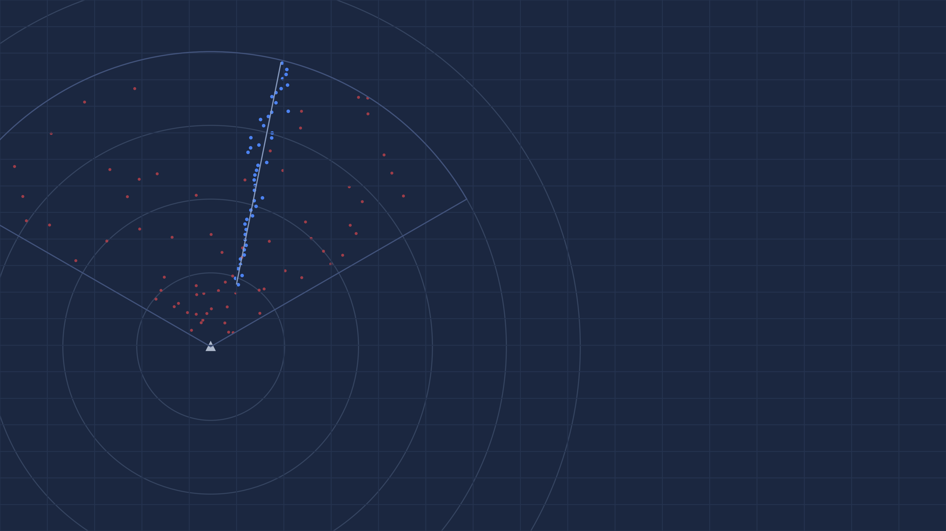
Confidential
레이다 SW 학습 과제 4
플롯 · 클러터 모의
Plot and Clutter Simulation
Janghwan Kim (Harley)
Notes:
안녕하십니까. 이번 과제의 주제는 플롯과 클러터 모의입니다. 지난 과제에서 만든 표적 궤적에 측정 잡음을 더해 플롯을 만들고, 표적이 아닌 클러터도 함께 만들어 보는 내용입니다. 먼저 이론을 설명드리고, 이어서 모의 결과와 C 코딩 실습을 말씀드리겠습니다.

Slide 2
INDEX
01
플롯
3
02
플롯 모의
6
플롯 · 클러터 모의
Plot and Clutter Simulation
03
클러터
9
04
클러터 모의
10
05
모의 결과
06
C 코딩 실습
Janghwan Kim (Harley)
2
Notes:
목차입니다. 앞의 네 장이 이론입니다. 플롯이 무엇인지, 플롯을 어떻게 모의하는지, 클러터가 무엇인지, 클러터를 어떻게 모의하는지 순서로 설명드리겠습니다. 그다음에 모의 결과와 C 코딩 실습으로 이어집니다.

Slide 3
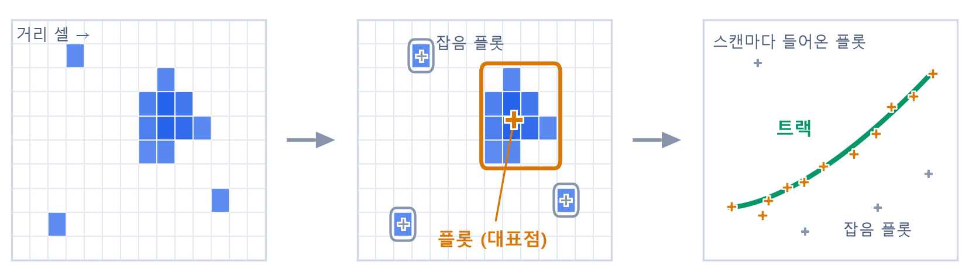
01. 플롯
1.1 플롯이란
플롯은 레이다가 빔을 한 번 비춰 얻은 탐지 결과입니다. 추적 필터는 이 플롯을 입력으로 받습니다.
레이다 처리 흐름에서의 위치
표적 궤적 모의
측정 모의
추적 필터
전시 · 통제
참값: 시각별 위치 (과제 3)
플롯 · 클러터 생성
플롯으로 표적 상태 추정
항적 표시
이번 과제
이번 과제는 추적 필터에 넣을 플롯과 클러터를 만든다.
히트에서 플롯으로, 플롯에서 트랙으로
용어
드웰
빔이 한 방향에 머물며 신호를 모으는 구간
히트
신호처리 결과에서 문턱을 넘은 셀 하나 (Hit).
표적 하나가 히트 여러 개를 낸다
플롯
한 드웰의 히트를 묶어 만든 측정값.
거리, 방위각, 고각을 가진다
스캔
빔이 탐색 영역 전체를 한 번 도는 주기.
표적 하나는 스캔마다 플롯을 하나씩 낸다
트랙
같은 표적의 플롯을 시간에 따라 이어
표적의 움직임을 추정한 결과
히트 문턱을 넘은 셀
플롯 히트를 묶은 대표점
트랙 플롯을 이어 추정한 궤적
3
Notes:
첫 번째 장, 플롯입니다. 위쪽을 보면 레이다 처리 흐름이 있습니다. 지난 과제 3 에서는 맨 앞의 표적 궤적 모의에서 표적이 실제로 움직인 궤적, 즉 참값을 만들었습니다. 이번 과제는 그다음 단계인 측정 모의입니다. 뒤에 있는 추적 필터가 입력으로 받는 것이 바로 플롯입니다.
아래 왼쪽 그림을 보시면, 레이다가 신호를 처리하면 문턱을 넘는 셀들이 생기는데 이것을 히트라고 합니다. 표적 하나가 셀 여러 개에 걸쳐 잡히기 때문에, 붙어 있는 히트를 하나로 묶어서 대표점 하나로 만듭니다. 이 대표점이 플롯이고, 거리와 방위각, 고각 값을 가집니다. 빔이 한 방향에 머물며 신호를 모으는 구간을 드웰이라고 하는데, 플롯은 이 드웰마다 만들어집니다. 그림에서 따로 떨어져 있는 작은 히트처럼 잡음이 문턱을 넘은 것도 플롯이 됩니다.
레이다가 탐색 영역 전체를 한 번 도는 것을 스캔이라고 합니다. 이렇게 스캔마다 들어오는 플롯을 시간에 따라 이어서 표적의 움직임을 추정한 것이 트랙입니다.

Slide 4
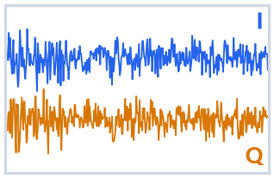
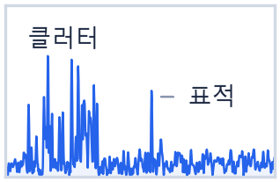
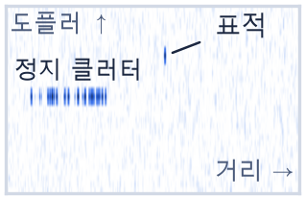
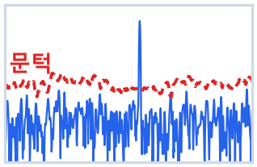
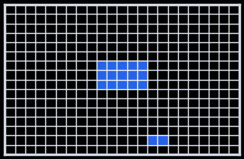
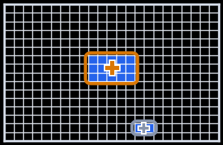
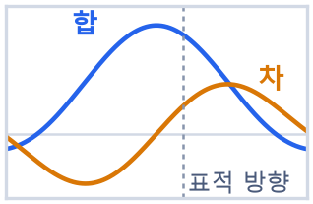
01. 플롯
1.2 플롯 생성 과정 (1) 실제 레이다
실제 레이다는 수신 신호를 여러 단계로 처리해서 드웰마다 플롯을 뽑아냅니다.
수신 신호에서 드웰 플롯까지
1 IQ 데이터
2 펄스압축
3 도플러 처리
4 CFAR
5 Hit 추출
6 Hit 클러스터링
7 모노펄스
표적 참값
+ 잡음
드웰
플롯
표적신호 생성
신호처리
단계
하는 일
필요한 이유
1 IQ 데이터
수신 신호를 복소 표본 (I, Q) 으로 만든다
크기와 위상이 함께 있어야 뒤 단계 계산을 할 수 있다
2 펄스압축
변조한 긴 펄스를 정합필터로 좁게 압축한다
탐지거리와 거리 분해능을 함께 얻는다
3 도플러 처리
한 드웰의 펄스들을 속도 성분별로 나눈다
정지한 클러터를 걸러내고 신호를 모아 SNR 을 높인다
4 CFAR
주변 셀로 잡음 수준을 재서 문턱을 정한다
잡음 수준이 바뀌어도 오경보율을 일정하게 유지한다
5 Hit 추출
문턱을 넘은 셀(히트)을 골라낸다
탐지 후보만 남긴다
6 Hit 클러스터링
붙어 있는 히트를 하나로 묶고 대표점을 정한다
표적 하나가 플롯 하나가 되게 한다
7 모노펄스
합 채널과 차 채널의 비로 각도를 구한다
빔폭보다 정밀한 각도를 얻는다
4
Notes:
플롯이 만들어지는 과정은 두 가지로 볼 수 있습니다. 첫 번째는 실제 레이다가 플롯을 뽑아내는 과정입니다.
위쪽 그림을 왼쪽부터 보시면, 표적 신호에 잡음이 섞인 수신 신호가 IQ 데이터로 들어옵니다. 이 상태에서는 표적이 잡음에 묻혀 잘 보이지 않습니다. 펄스압축을 하면 표적이 좁은 봉우리로 드러나고, 도플러 처리를 하면 바다나 땅처럼 움직이지 않는 물체에서 돌아온 클러터와 표적이 서로 다른 위치로 나뉩니다. 그다음 CFAR 로 문턱을 정해서 문턱을 넘는 셀, 즉 히트를 골라내고, 붙어 있는 히트를 하나로 묶습니다. 마지막으로 모노펄스 처리로 각도를 구하면 한 드웰의 플롯이 나옵니다.
각 단계가 하는 일과 필요한 이유는 아래 표에 정리했습니다.

Slide 5
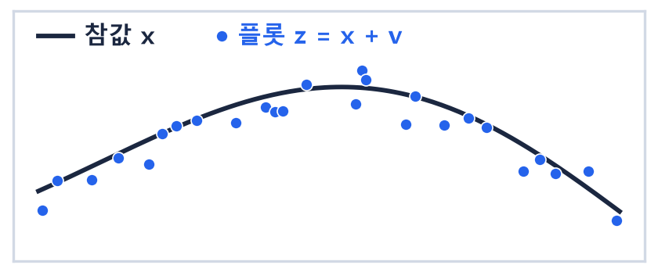
01. 플롯
1.3 플롯 생성 과정 (2) 모의
추적 알고리즘을 검증할 때는 신호 생성과 신호처리를 건너뛰고, 표적 참값(True Target)에 잡음을 더해 플롯을 바로 만듭니다.
두 가지 과정
두 방법 비교
표적 참값
+ 잡음
표적신호 생성
신호처리
드웰 플롯
(1) 실제 레이다
(1) 실제 과정 모의
(2) 플롯 모의
IQ 데이터
펄스압축 ~ 모노펄스
만드는 것
IQ 데이터
(신호처리 뒤 플롯)
거리, 방위각, 고각
표적 참값
+ 잡음
드웰 플롯
(2) 플롯 모의
신호 생성 · 신호처리 생략
필요한 정보
파형, 안테나 특성,
신호처리 전체
표준편차 3개
계산량
많다
적다
건너뛰어도 되는 이유
쓰임
신호처리 검증
추적 알고리즘,
기능 · 성능 검증
추적 필터가 받는 것은 플롯뿐이다.
IQ 데이터나 신호처리 중간 결과는 보지 않는다.
신호처리를 거친 결과는 참값에서 조금 벗어난
거리, 방위각, 고각이다. 이 차이를 잡음으로
넣어 주면 같은 모양의 입력이 된다.
이번 과제는 (2) 플롯 모의 방법으로
플롯을 만든다.
5
Notes:
두 번째는 플롯을 모의하는 과정입니다. 방금 본 과정을 그대로 모의하려면 표적 신호부터 만들고 신호처리를 전부 구현해야 합니다. 그런데 추적 알고리즘을 검증하는 것이 목적이라면 그럴 필요가 없습니다.
왜 그러냐 하면, 추적 필터가 받는 것은 플롯뿐이기 때문입니다. 신호처리를 거쳐 나온 플롯은 결국 참값에서 조금 벗어난 거리와 방위각, 고각입니다. 그래서 위쪽 그림의 아래 줄처럼 신호 생성과 신호처리를 건너뛰고, 표적 참값에 잡음을 더해서 플롯을 바로 만듭니다. 아래 가운데 그림에서 짙은 선이 참값이고, 파란 점이 이렇게 만든 플롯입니다.
오른쪽 표는 두 방법을 비교한 것입니다. 플롯 모의는 표준편차 세 개만 있으면 되고 계산량도 적습니다. 이번 과제에서는 이 방법을 씁니다.

Slide 6
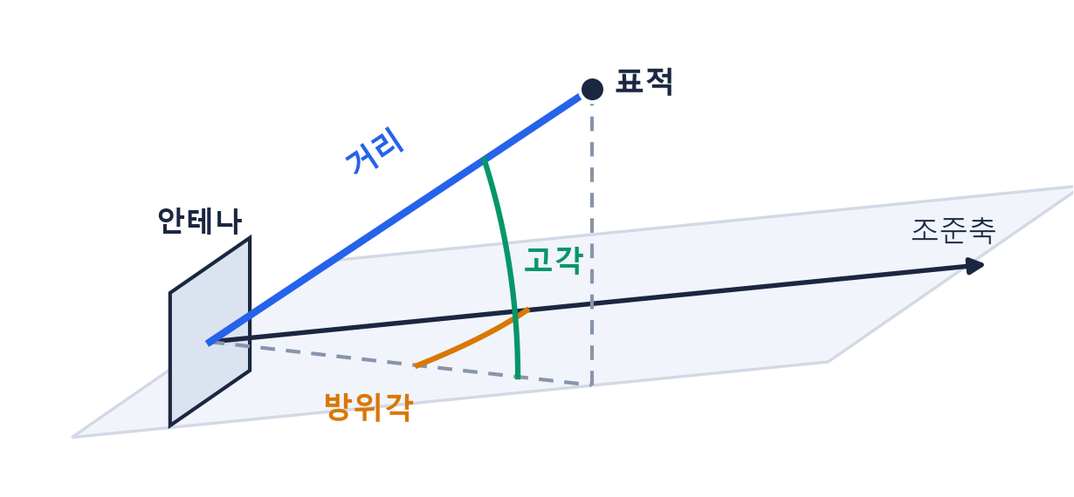
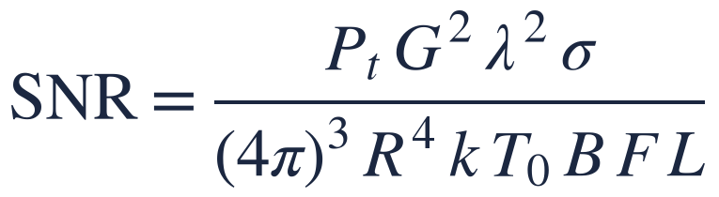
02. 플롯 모의
2.1 모의 절차
표적 참값을 안테나 좌표계의 거리, 방위각, 고각으로 나타내고, 성분마다 가우시안 잡음을 더해 플롯을 만듭니다.
모의 절차 네 단계
단계 1 표적 SNR 계산
단계 2 표준편차 계산
단계 3 잡음 추출
단계 4 플롯 계산
레이다 파라미터로 SNR 을 구한다
성분별 측정 오차의 크기를 구한다
가우시안 난수로 잡음을 뽑는다
참값에 잡음을 더한다
빔폭, 대역폭 등
SNR, 대역폭, 빔폭 사용
평균 0, 표준편차 p
플롯 = 참값 + 잡음
참값: 안테나 좌표계의 거리 · 방위각 · 고각
단계 1: 표적 SNR
Pt 송신 전력, G 안테나 이득, λ 파장, σ 표적 RCS
R 거리, kT0B 잡음 전력, F 잡음지수, L 손실
빔폭
안테나 이득 G 를 정한다. 빔이 좁을수록 이득이 크다.
대역폭
잡음 전력 kT0B 를 정한다. 대역폭이 넓을수록 잡음이 크다.
이번 과제는 SNR 을 20 으로 고정한다.
실제로는 표적이 가까워질수록 SNR 이 커진다 (거리의 네제곱에 반비례).
6
Notes:
두 번째 장, 플롯 모의입니다. 위쪽을 보면 네 단계로 진행됩니다. 먼저 레이다 파라미터로 표적의 SNR 을 구하고, 그 SNR 로 거리와 방위각, 고각의 표준편차를 계산합니다. 그다음 가우시안 난수로 잡음을 뽑고, 마지막으로 참값에 잡음을 더합니다.
아래 왼쪽은 참값을 나타내는 안테나 좌표계입니다. 안테나에서 표적까지의 직선 길이가 거리이고, 조준축을 기준으로 좌우로 벗어난 각이 방위각, 위로 올라간 각이 고각입니다.
오른쪽은 첫 단계인 SNR 입니다. SNR 은 레이다 방정식으로 구하는데, 빔폭은 안테나 이득으로, 대역폭은 잡음 전력으로 들어갑니다. 다만 이번 과제에서는 SNR 을 20 으로 고정해서 씁니다.

Slide 7
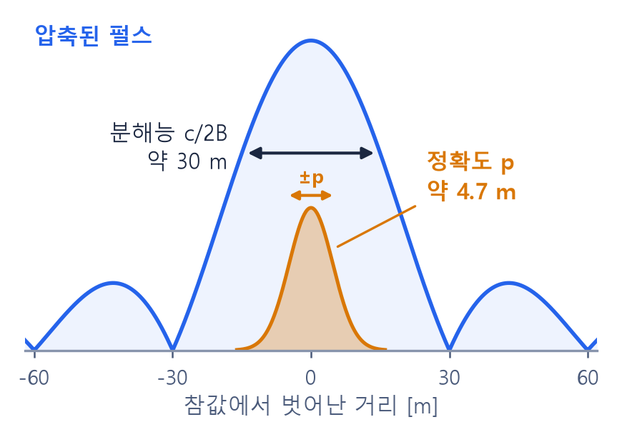
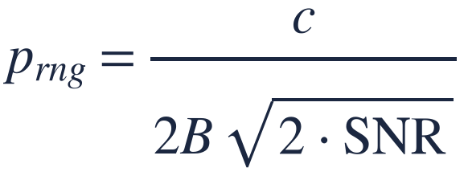
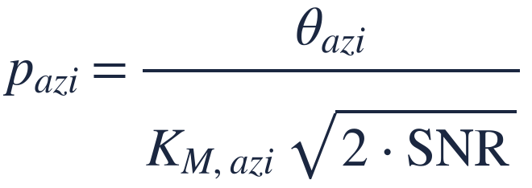
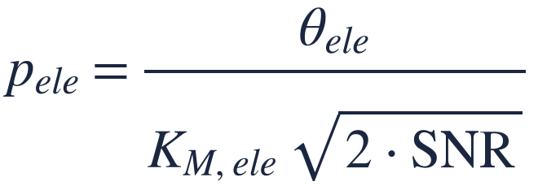
02. 플롯 모의
2.2 측정 표준편차
표준편차는 분해능을 √(2·SNR) 로 나눈 꼴입니다. 대역폭이 넓고, 빔이 좁고, SNR 이 클수록 측정이 정확해집니다.
단계 2: 표준편차 식
분해능과 정확도
과제 값 대입
입력
거리
광속 c
299,792,458 m/s
대역폭 B
5 MHz
빔폭 (방위각 / 고각)
5.14° / 5.31°
KM (방위각 / 고각)
1.7 / 1.7
방위각
SNR
20
결과
거리 표준편차
4.74 m
고각
방위각 표준편차
0.478°
분해능
가까이 있는 두 표적을 따로 볼 수 있는 간격.
거리는 c/2B, 각도는 빔폭이다.
고각 표준편차
0.494°
c 광속 B 대역폭 θ 빔폭 (3 dB 폭)
KM 모노펄스 기울기 상수
SNR 신호 대 잡음비 (식에는 선형값을 넣는다)
정확도
한 표적의 측정값이 참값 주위에서 흔들리는
정도. 이 크기가 표준편차 p 다.
SNR 을 20 dB (선형 100) 로 보면
2.12 m, 0.214°, 0.221° 가 된다.
7
Notes:
두 번째 단계인 표준편차입니다. 왼쪽 식 세 개를 보시면 모양이 같습니다. 거리는 광속을 대역폭의 두 배로 나눈 값, 즉 거리 분해능을 루트 2 SNR 로 나눈 것이고, 각도는 빔폭을 모노펄스 기울기 상수와 루트 2 SNR 로 나눈 것입니다. 그래서 SNR 이 같다면 대역폭이 넓을수록, 빔이 좁을수록 표준편차가 작아지고, SNR 이 커지면 더 작아집니다.
가운데 그림은 분해능과 정확도의 차이입니다. 파란 곡선이 압축된 펄스이고, 이 펄스의 폭인 약 30미터가 거리 분해능입니다. 그런데 봉우리의 위치는 그보다 훨씬 좁은 범위에서 흔들리고, 주황색으로 그린 이 흔들림의 크기가 표준편차입니다.
오른쪽은 과제에서 정한 값을 넣은 결과입니다. 거리는 4.74미터, 방위각은 0.478도, 고각은 0.494도가 나옵니다. SNR 20 을 데시벨로 보면 값이 달라지는데, 그 경우의 값은 아래에 작게 적어 두었습니다.

Slide 8
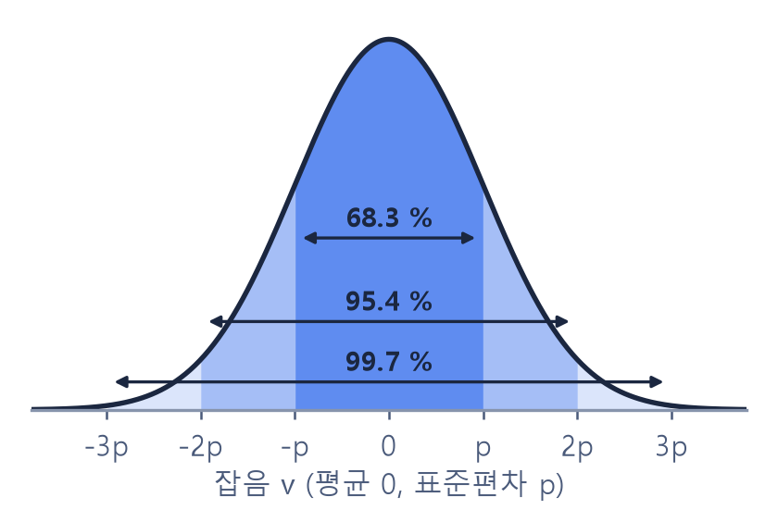
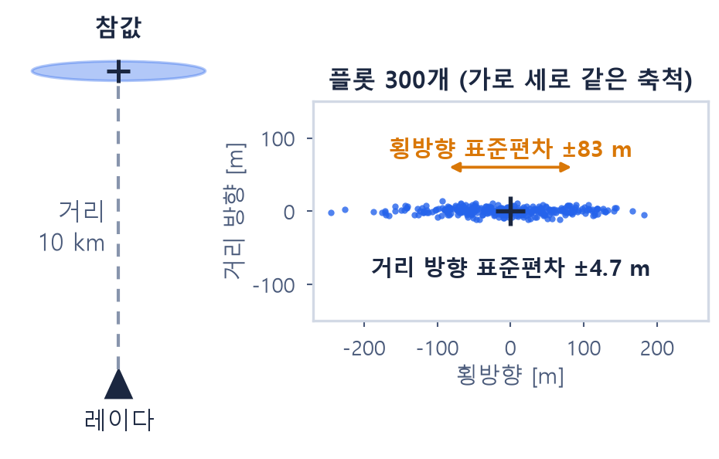






02. 플롯 모의
2.3 잡음 추출과 플롯 계산
성분마다 평균 0, 표준편차 p 인 가우시안 난수를 하나씩 뽑아 참값에 더하면 플롯이 됩니다.
단계 3: 잡음 추출
가우시안 정규분포
참값 주위에 흩어지는 플롯
거리
방위각
고각
단계 4: 플롯 계산
거리
방위각
평균 0 을 중심으로 좌우 대칭이다.
횡방향 오차 = 거리 × 각도 오차 [rad]
잡음의 68 % 는 ±p 안에, 99.7 % 는 ±3p 안에
들어온다.
고각
거리 10 km 에서 방위각 표준편차 0.478° 는 약 83 m 다.
거리 표준편차 4.7 m 보다 훨씬 크다.
그래서 플롯은 거리 방향보다 횡방향으로 넓게 퍼진다.
x 참값 v 잡음 z 플롯 p 표준편차
p 가 클수록 플롯이 참값에서 멀리 흩어진다.
8
Notes:
세 번째와 네 번째 단계입니다. 왼쪽 위 식처럼 거리, 방위각, 고각마다 평균이 0 이고 표준편차가 p 인 가우시안 난수를 하나씩 뽑습니다. 가운데 그림이 가우시안 분포인데, 뽑은 값의 68퍼센트는 플러스 마이너스 p 안에, 99.7퍼센트는 3p 안에 들어옵니다. 이렇게 뽑은 잡음을 참값에 더한 것이 플롯입니다.
오른쪽 그림은 플롯이 참값 주위에 어떻게 흩어지는지 보여 줍니다. 거리 방향, 즉 레이다에서 표적을 바라보는 방향으로는 4.7미터 정도만 흩어지는데, 그에 수직인 횡방향으로는 훨씬 넓게 퍼집니다. 각도 오차가 거리에 곱해져서 위치 오차가 되기 때문입니다. 거리 10킬로미터에서 방위각 표준편차 0.478도는 약 83미터에 해당합니다.

Slide 9
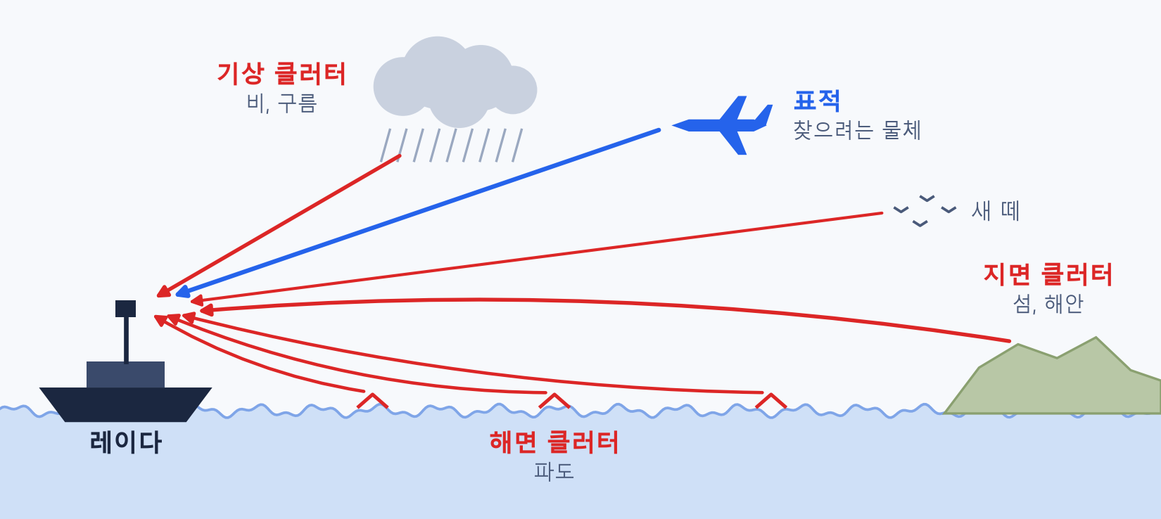
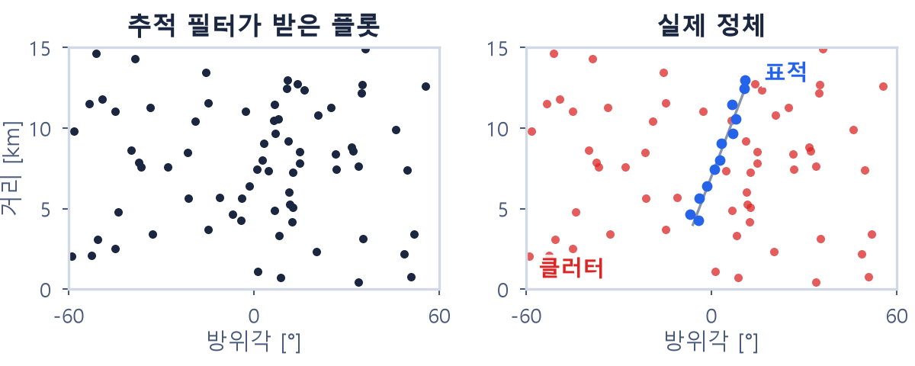
03. 클러터
3.1 클러터란
클러터는 표적이 아닌 물체에서 돌아온 반사 신호입니다. 신호처리에서 걸러지지 않은 것은 표적과 같은 형식의 플롯으로 추적 필터에 들어옵니다.
클러터가 생기는 곳
추적 필터에 들어오는 모습 (예시)
클러터도 거리, 방위각, 고각을 가진 플롯으로 들어온다.
플롯만 봐서는 어느 것이 표적인지 알 수 없다.
종류 해면 · 지면 · 기상 · 그 밖 (새 떼 등)
실제 클러터를 그대로 모의하기 어려운 이유
그래서 간단한 방법으로 모의한다
해상 상태, 지형, 날씨 같은 환경 변수를 모두 넣어 모델링해야 한다.
그 자체가 하나의 연구 분야라 데이터 처리 검증용 모의에 넣기 어렵다.
해상처럼 전 영역에서 무작위로 생기는 클러터를 만든다.
클러터 속에서도 표적을 놓치지 않는 추적 알고리즘을 검증할 수 있다.
9
Notes:
세 번째 장, 클러터입니다. 레이다 전파는 표적에서만 반사되는 것이 아닙니다. 왼쪽 그림처럼 파도나 섬, 비구름, 새 떼에서도 반사가 돌아옵니다. 이렇게 표적이 아닌 물체에서 돌아온 반사를 클러터라고 합니다.
오른쪽은 예로 그린 그림입니다. 두 그림 가운데 왼쪽이 추적 필터가 받은 플롯이고, 오른쪽은 같은 플롯을 표적은 파란색, 클러터는 빨간색으로 나눠 그린 것입니다. 앞에서 본 신호처리가 클러터를 대부분 걸러 주지만, 다 걸러지지는 않습니다. 이렇게 남은 클러터도 거리와 방위각, 고각을 가진 플롯으로 들어오기 때문에, 왼쪽처럼 받은 플롯만 봐서는 어느 것이 표적인지 구분되지 않습니다.
실제 클러터를 그대로 모의하려면 해상 상태나 지형 같은 환경 변수를 모두 넣어야 해서, 그 자체가 하나의 연구 분야입니다. 그래서 이번 과제에서는 전 영역에 무작위로 생기는 클러터를 간단한 방법으로 모의합니다. 이렇게 해도 클러터 속에서 표적을 놓치지 않는 추적 알고리즘을 검증하는 데에는 충분합니다.

Slide 10
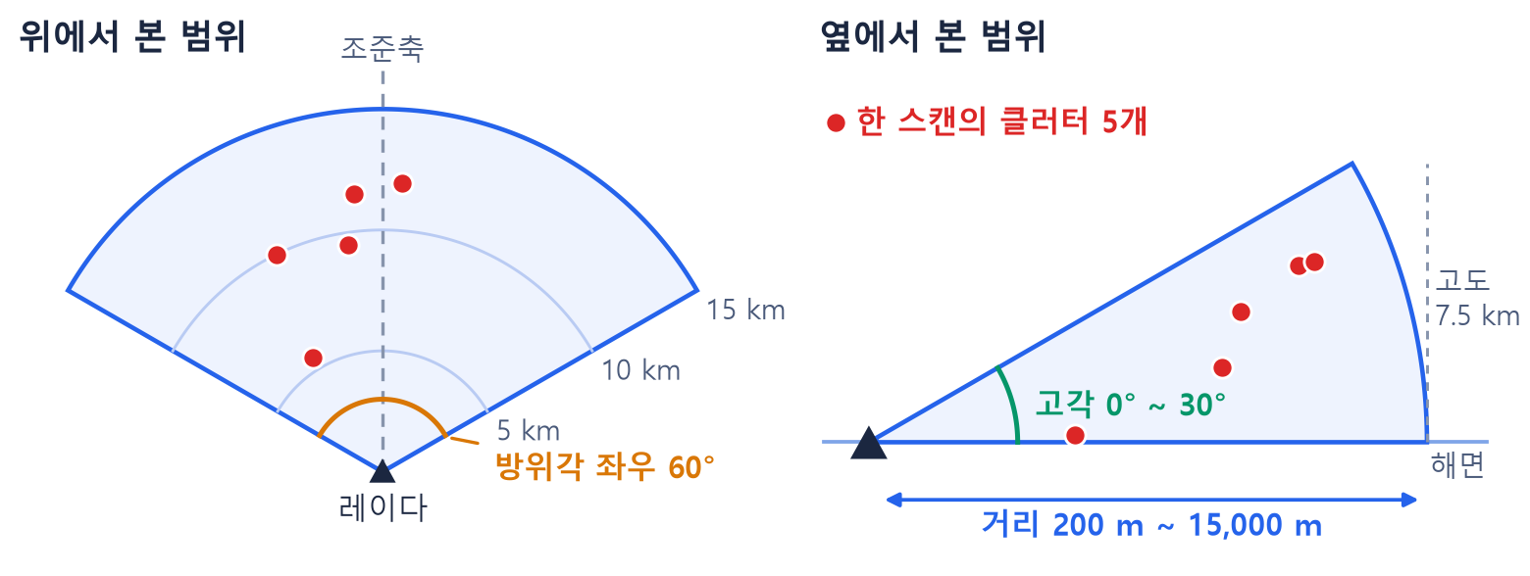
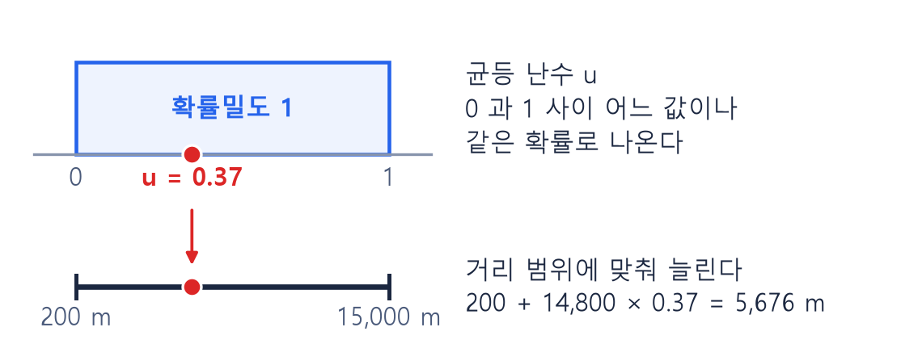
04. 클러터 모의
4.1 클러터 모의 방법
스캔마다 정해 둔 개수만큼, 안테나 좌표계의 FOV 안에서 거리, 방위각, 고각을 균등 난수로 뽑습니다.
모의 절차 세 단계
단계 1 개수 입력
단계 2 FOV 범위 설정
단계 3 균등 난수로 추출
한 스캔에 만들 클러터의 최대 개수를 정한다
거리, 방위각, 고각의 최소 · 최대를 정한다
범위 안에서 성분마다 따로 뽑는다
과제 값: 스캔당 5개
200 ~ 15,000 m, -60 ~ +60°, 0 ~ +30°
최소 + (최대 - 최소) × 균등 난수
클러터가 생기는 FOV: 안테나 좌표계(구좌표계) 기준 (과제 값)
균등 난수로 뽑는 법
방위각과 고각도 같은 방법으로 따로 뽑는다. 스캔마다 새로 뽑는다.
10
Notes:
네 번째 장, 클러터 모의입니다. 세 단계로 진행됩니다. 먼저 한 스캔에 클러터를 최대 몇 개까지 만들지 정합니다. 과제에서는 스캔당 다섯 개입니다. 그다음 클러터가 생길 수 있는 범위를 거리, 방위각, 고각별로 정합니다. 이 범위를 FOV 라고 하고, 값은 앞에서 본 안테나 좌표계 기준입니다.
아래 왼쪽 그림이 그 범위입니다. 거리는 200미터에서 15킬로미터까지이고, 위에서 보면 조준축 좌우로 60도씩 펼쳐진 부채꼴, 옆에서 보면 고각 0도에서 30도까지입니다.
마지막으로 이 범위 안에서 균등 난수로 값을 뽑습니다. 오른쪽 그림처럼 0 과 1 사이의 균등 난수를 뽑아서 범위에 맞게 늘려 주면 됩니다. 예를 들어 0.37 이 나왔다면 거리는 200 에 14,800 곱하기 0.37 을 더한 5,676미터가 됩니다. 방위각과 고각도 같은 방법으로 따로 뽑고, 스캔이 바뀔 때마다 새로 뽑습니다. 거리와 각도 값을 고르게 뽑는 것이라서, 지도에 찍으면 레이다에 가까운 쪽이 더 촘촘하게 보입니다.
이론 설명은 여기까지이고, 이어서 모의 결과를 보겠습니다.

